Slide 1
День дружбы народов Ульяновской области

Slide 2
Концепция проведения
День дружбы народов Ульяновской области один из молодых праздников. Он отмечается ежегодно, по решению принятому на Генеральной ассамблее ООН 27 апреля в 2011 году.
Праздник, уже ставший любимым многими жителями региона помогает больше узнать о культуре и традициях народов, проживающих на территории Ульяновской области, почувствовать наше единство – в славной истории и современности.

Slide 3
Площадки мероприятия
Многонациональный регион
Этно-чтиво
Голоса друзей
Дворик Дружбы. Дворик Детства
Этно-музей под открытым небом
МЫ Вместе!
У самовара
Секреты мастеров

Slide 4
Многонациональный регион
Линейка баннеров, которые наглядно отображают национальное разнообразие народов региона, схожесть их взглядов на понятие «Дружба», выраженное в традиционных пословицах и поговорках, а так же и представляет собой выставку элементов национальных подворий народов Ульяновской области, включающих наличие предметов быта, элементов домашнего хозяйства и предметов национальной одежды, музыкальных инструментов, образцов керамики и текстиля, украшений, национальных блюд.

Slide 5
Этно-чтиво
Выставки книг и печатных изданий на различных языках о традициях и культуре народов Мира.
Выставка национальных печатных изданий и подписка на них.
Ульяновские поэты и писатели представят зрителям авторские произведения на русском и национальных языках.

Slide 6
Голоса друзей
Выступление солистов и ансамблей муниципальных образований Ульяновской области.

Slide 7
Дворик Дружбы. Дворик Детства
Интерактивная площадка «Дружба в ладошках», где каждый желающий может оставить красочный отпечаток своей ладони.
Мастер-классы «Волшебный мир народного узора» по изготовлению национальных украшений, оберегов с элементами орнамента.
Интерактивная площадка: «Национальные забавы -игры».

Slide 8
Этно-музей под открытым небом
Площадка «Симбирский костюмер» с интерактивной компьютерной игрой.
Выставка: предметы быта народов Поволжья, мастер-классы по ткачеству на ткацком станке, работа на гончарном круге, прядении на прялке.

Slide 9
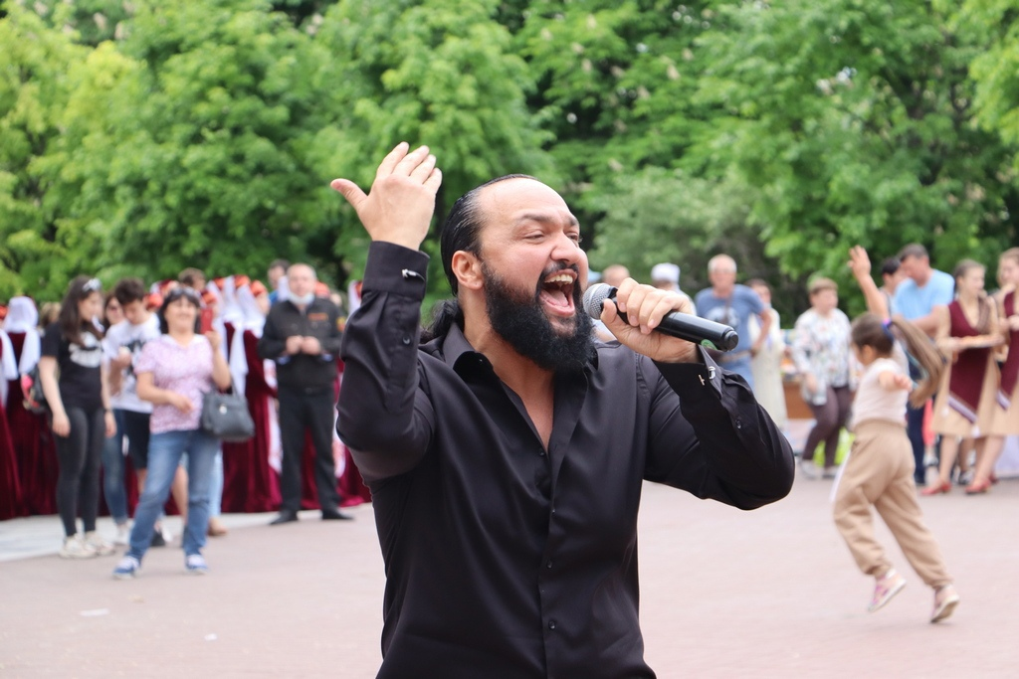
МЫ Вместе!
Межнациональная концертная программа «В дружбе народов – великая сила!»

Slide 10
У самовара
Выставка старинных самоваров. Дегустация национальных сладостей.

Slide 11
Секреты мастеров
Традиционные виды рукоделия и прикладного искусства и современные направления творчества у разных народов.

Slide 12
В мире нет ничего лучше и приятнее дружбы; исключить из жизни дружбу — все равно, что лишить мир солнечного света.

